Slide 1

Računalna grafika
GEOMETRIJSKE TRANSFORMACIJE

Slide 2

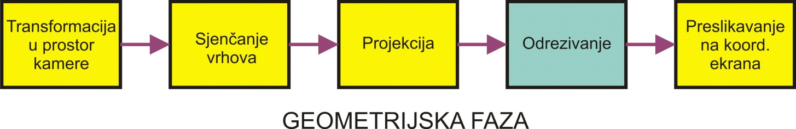
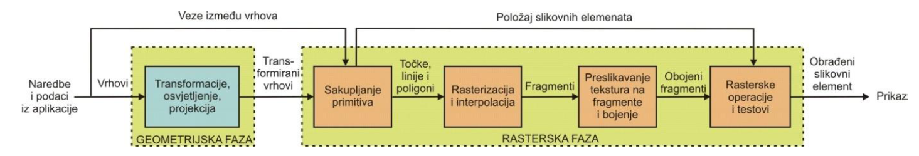
Transformacije

Slide 3
2D Transformacije
Translatiramo sve točke neke dužine translatiranjem samo
njenih rubnih točaka i iscrtavanjem ravne crte među njima.
Isto vrijedi i za skaliranje i rotaciju
Translacija

Slide 4
2D Transformacije
Skaliranje
Točke mogu biti skalirane za vrijednost s_{x} po x osi i s_{y} po y osi, a nove koordinate točaka računaju se iz umnoška

Slide 5
2D Transformacije
Rotacija
Rotacija točaka oko ishodišta za kut može se matematički definirati kao
R - matrica rotacije

Slide 6
2D Transformacije
Rotacija
Pozitivna orijentacija kuta rotacije je obrnuta od smjera rotacije kazaljki na satu
Dokaz:

Slide 7
2D Transformacije
Homogene koordinate i matrični zapis 2D transformacija
Matrični zapis translacije, skaliranja i rotacije su respektivno
translacija - zbrajanje matrica rotacija i skaliranje - množenje matrica
Problem pri kombiniranju različitih transformacija
Rješenje: Zapis točaka homogenim koordinatama omogućava predstavljanje sve tri transformacije kao množenje

Slide 8
2D Transformacije
Homogene koordinate i matrični zapis 2D transformacija
Umjesto predstavljanja para brojeva (x,y), svaku točku predstavljamo s uređenom trojkom (x,y,W)
Dva skupa homogenih koordinata (x,y,W) i (x',y',W') predstavljaju istu točku ako i samo ako je x' = tx; y' = ty i W' = tW gdje je t konstanta proporcionalnosti
Primjer:
(2,3,6) i (4,6,12) predstavljaju istu točku predstavljenu različitim uređenim trojkama

Slide 9
2D Transformacije
Homogene koordinate i matrični zapis 2D transformacija
Bar jedna od homogenih koordinata mora biti različita od nule: (0,0,0) nije dozvoljeno
(x,y,W) predstavlja istu točku kao i (x/W,y/W,1) - x/W i y/W nazivamo Kartezijeve koordinate homogenih točaka
XYW homogeni koordinatni prostor, sa W = 1 ravninom i točkom P(X,Y,W) projiciranom na W = 1 ravnini

Slide 10
2D Transformacije
Homogene koordinate i matrični zapis 2D transformacija
Translacijska matrica 3x3 za homogene koordinate ima oblik

Slide 11
2D Transformacije
Homogene koordinate i matrični zapis 2D transformacija
Jednadžbe skaliranja dane izrazom mogu se napisati u matričnoj formi na sljedeći način

Slide 12
2D Transformacije
Homogene koordinate i matrični zapis 2D transformacija
Rotacijska jednadžba može se napisati kao

Slide 13
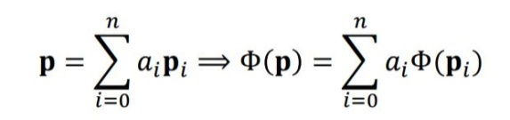
2D Transformacije
Homogene koordinate i matrični zapis 2D transformacija
Navedene transformacije su afine transformacije (Φ)
Proizvoljna sekvenca takvih transformacija (rotacije, translacije i skaliranja) sačuvat će paralelnost linija.
…ali ne duljinu i kutove
Rotacija i neuniformno skaliranje jediničnog kvadrata. Rezultat -afina transformacija jediničnog kvadrata (sačuvana je paralelnost stranica, ali ne kutovi niti duljine)

Slide 14
2D Transformacije
Homogene koordinate i matrični zapis 2D transformacija
Transformacija smika
afina
dvije vrste transformacija smika:
- smik po x osi
- smik po y osi
Osnovne transformacije smika primijenjene na jedinični kvadrat.
U oba su slučaja, nakon transformacije, duljine stranica koje su bile okomite na smjer smika, veće od jedan.

Slide 15
2D Transformacije
Homogene koordinate i matrični zapis 2D transformacija
Definirajmo matricu smika po x-u (D_{x}):
Smik po y osi (D_{y}):

Slide 16
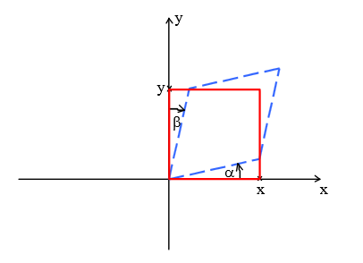
2D Transformacije
Homogene koordinate i matrični zapis 2D transformacija
Smik po x i y osi:

Slide 17
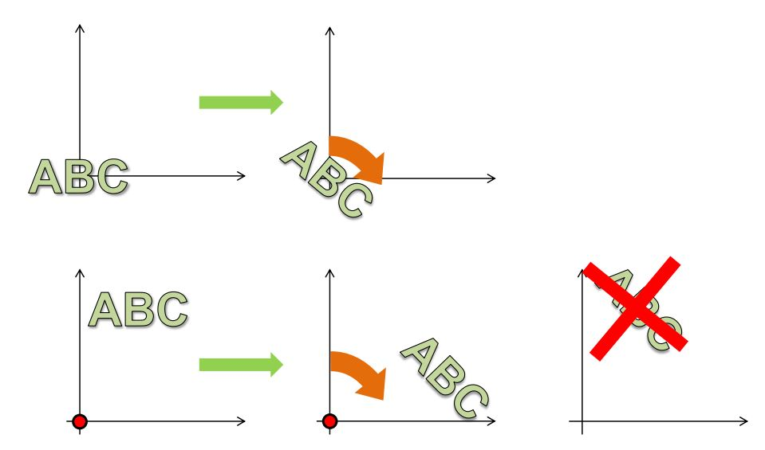
2D Transformacije
Kompozicija 2D transformacija

Slide 18
2D Transformacije
Kompozicija 2D transformacija
Primjer: uzmimo rotaciju nekog objekta oko proizvoljne točke P₁.
Matrica rotacije vrši rotaciju s obzirom na ishodište, pa stoga problem rješavamo u tri koraka:
Translatiramo objekt tako da se točka P₁ preslika u ishodište
Rotiramo objekt
Translatiramo objekt tako da se točka ishodišta preslika u točku P₁
Rezultat je različit od same rotacije!

Slide 19
2D Transformacije
Kompozicija 2D transformacija

Slide 20
2D Transformacije
Kompozicija 2D transformacija
Sličan pristup rješavanju složene transformacije koristimo kada želimo skalirati neki objekt s obzirom na proizvoljnu točku P₁
U prvom koraku vršimo translaciju tako da se točka P₁ preslika u ishodište, zatim skaliramo, a potom translatiramo natrag u P₁

Slide 21
2D Transformacije
Kompozicija 2D transformacija
Primjer:
Skaliranje, rotacija, pozicioniranje
translacija P₁ u ishodište
skaliranje i rotacija
translacija u novu točku P₂

Slide 22
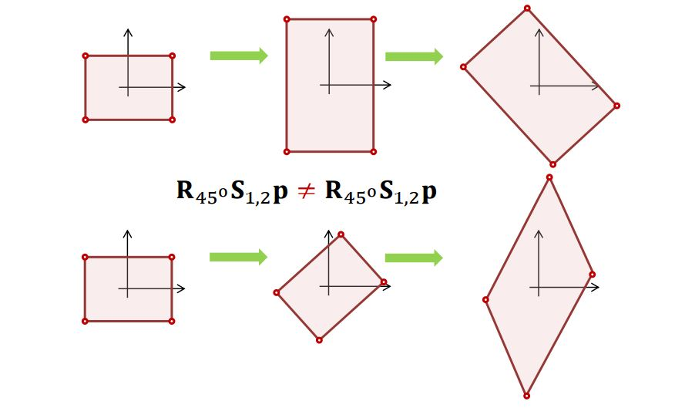
2D Transformacije
Kompozicija 2D transformacija
Ne vrijedi komutativnost!

Slide 23
2D Transformacije
Transformacija prozor – otvor
U računalnoj grafici sliku možemo definirati kao skup projekcija objekata iz prostora nekog svijeta koji može biti stvaran ili virtualan.
Dimenzije i položaj slike se mogu slobodno odabrati.
Nužno je obaviti transformaciju scene iz svijeta (odnosno koordinatnog sustava svijeta) u koordinatni sustav prikaznog uređaja.
Taj proces može se odvijati u više koraka i ti koraci se na različit način se definiraju u okviru različitih grafičkih standarda.
Izvorna scena smještena u koordinatnom sustavu svijeta, a konačna slika u koordinatnom sustavu prikaznog uređaja.
Prozor (window): Izdvojeni dio koordinatnog sustava svijeta koji sadrži scenu koju se želi prikazati
Otvor (viewport): Izdvojeni dio koordinatnog sustava prikaznog uređaja koji sadrži sliku odabrane scene

Slide 24
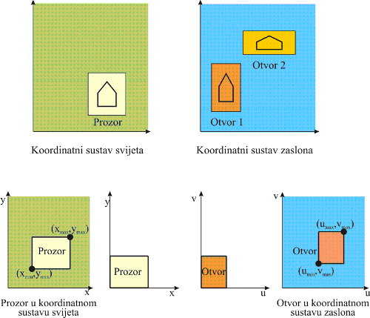
2D Transformacije
Transformacija prozor – otvor
U okviru prikazne transformacije aplikacijski program izvodi transformaciju prozora u otvor uz moguću nejednoliku promjenu faktora proporcionalnosti
Postupak transformacije koordinata sadrži sljedeće elementarne transformacije:
translacija prozora u ishodište (T1),
promjena faktora proporcionalnosti (S),
translacija otvora u željeni položaj (T2).

Slide 25
2D Transformacije
Transformacija prozor – otvor
Matricom složene transformacije koja se dobije kao umnožak elementarnih transformacijskih matrica:

Slide 26
2D Transformacije
Transformacija prozor – otvor
Mnogi grafički paketi kombiniraju transformaciju prozor – otvor s odrezivanjem izlaznih primitiva prozorom
Izlazni primitivi u koordinatama svijeta odrezani su prozorom. Oni koji su preostali prikazani su u otvoru.

Slide 27
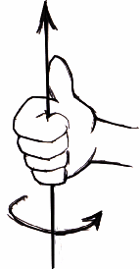
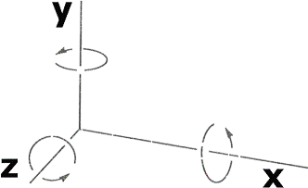
3D Transformacije
Matrični prikaz 3D transformacija
Umjesto prikazivanja točke u prostoru s 3 koordinate (x,y,z), koristimo zapis (x,y,z,W) gdje dvije uređene četvorke predstavljaju istu točku ako je jedna sastavljena od višekratnika prve (različitih od nula).
Uređena četvorka (0,0,0,0) nije dozvoljena.
Uobičajeni zapis točke (x,y,z,W) uz je (x/W,y/W,z/W,1).
Ovaj način zapisa - homogeni zapis.
3D koordinatni sustav koji se koristi definiran je pravilom desne ruke

Slide 28
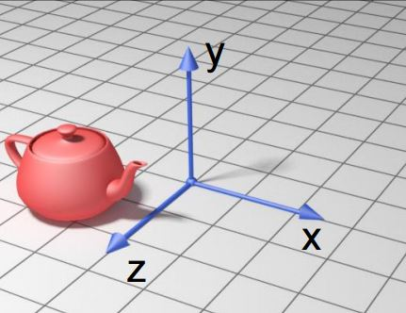
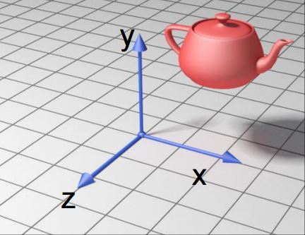
3D Transformacije
Matrični prikaz 3D transformacija
Translacija u 3D je jednostavno proširenje one iz 2D:

Slide 29
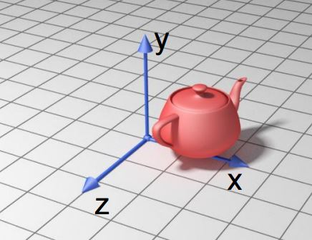
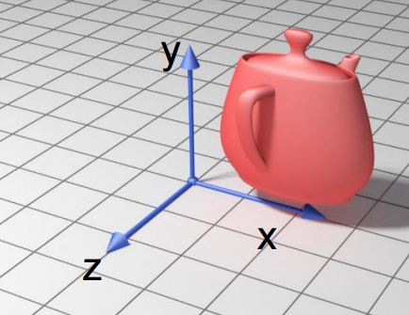
3D Transformacije
Matrični prikaz 3D transformacija
Skaliranje
Provjera:

Slide 30
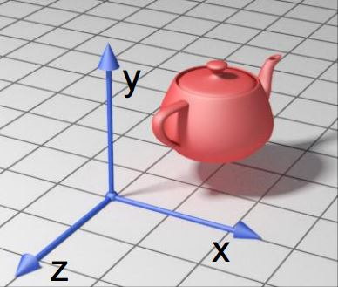
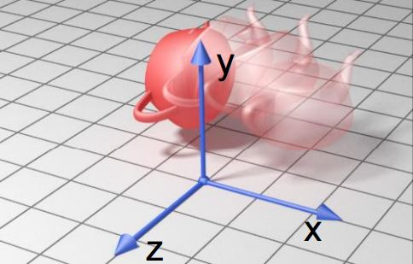
3D Transformacije
Matrični prikaz 3D transformacija
Izraz za 2D rotaciju je zapravo 3D rotacija oko osi z, dakle
Provjerimo ovu tvrdnju:
jedinični vektor duž osi x zarotirajmo za 90° i rezultat bi trebao biti jedinični vektor duž osi y tj. :

Slide 31
3D Transformacije
Matrični prikaz 3D transformacija
Matrica rotacije oko osi x
Matrica rotacije oko osi y
Stupci (i redci) lijevih gornjih 3x3 submatrica navedenih matrica rotacije su međusobno okomiti jedinični vektori.
Determinante tih submatrica imaju determinantu = 1 što znači da su ortogonalne te čuvaju kutove i duljine.

Slide 32
3D Transformacije
Matrični prikaz 3D transformacija
3D transformacije smika po z osi možemo napisati na sljedeći način
ili u matričnom obliku
Transformacije smika po x i y osi imaju sličan oblik

Slide 33
Open GL transformacije
OpenGL naredbe:
glTranslate(x, y, z);
glRotate (angle, x, y, z);
glScale (x, y, z);

Slide 34
Kompozicija 3D transformacija
Transformacija točaka P₁, P₂ i P₃ iz početnog (a) u krajnji položaj (b)

Slide 35
Kompozicija 3D transformacija
Potrebno je translatirati točku P₁ u ishodište tako da segment P₁P₂ leži na pozitivnoj z osi, a segment P₁P₃ leži na pozitivnoj polovici y osi ravnine (y,z).
Duljine segmenata ostaju nepromijenjene nakon transformacije.
Rješenje:
Translacija točke P₁ u ishodište
Rotacija oko osi y tako da P₁P₂ leži u ravnini (y,z)
Rotacija oko osi x tako da P₁P₂ leži na osi z
Rotacija oko osi z tako da P₁P₃ leži u ravnini (y,z)

Slide 36
Kompozicija 3D transformacija
Translacija točke P₁ u ishodište
Napišimo matricu translacije
Primjenom matrice T na točke P₁, P₂ i P₃ dobijemo

Slide 37
Kompozicija 3D transformacija
2. Rotacija oko osi y
Projekciju dužine P₁'P₂' koja ima duljinu D₁ rotiramo u os z.
Kut Θ pokazuje pozitivni smjer rotacije oko osi y. Kut koji zapravo koristimo je - (90 - Θ) .

Slide 38
Kompozicija 3D transformacija
3. Rotacija oko osi x
P₁''P₂'' rotiramo na os z za pozitivan kut Φ.
D₂ je duljina segmenta.
Segment P₁''P₃'' nije prikazan jer se ne koristi za određivanje kutova rotacije.
Obje linije se rotiraju za R_{x}(Φ).

Slide 39
Kompozicija 3D transformacija
4. Rotacija oko osi z
Projekcija segmenta P₁'P₃', duljine D₃, rotira se za pozitivan kut α na os y, na taj način dovodeći segment u ravninu (y,z).
D₃ je duljina projekcije

Slide 40
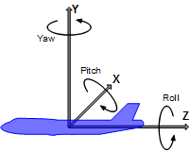
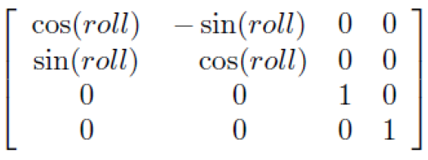
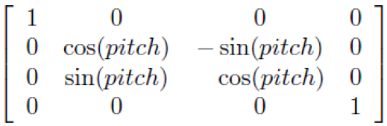
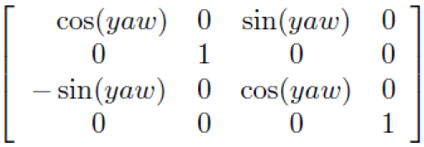
Rotacija pomoću Eulerovih kutova
Način prikaza općenite rotacije pomoću rotacija oko 3 osi.
Rotacija se definira:
R=Rz(r) x Rx(p) x Ry(h)
gdje su h – skretanje (engl. head ili yaw); p – poniranje (engl. pitch); r – valjanje (engl. roll)
skretanje
poniranje
valjanje

Slide 41
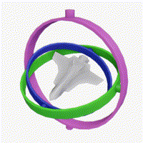
Rotacija pomoću Eulerovih kutova
Rotacije se vrše u lokalnom koordinatnom sustavu
Intuitivno
Problemi:
Blokada kardana (engl. gimbal lock)
Moguće nepredvidljivosti prilikom interpolacija.
skretanje
poniranje
valjanje
Blokada kardana – kada se kardanski prstenovi poniranja (zeleno) i skretanja (magenta) poravnaju, promjene na valjanje (plavo) i skretanje vrše istu rotaciju zrakoplova.

Slide 42
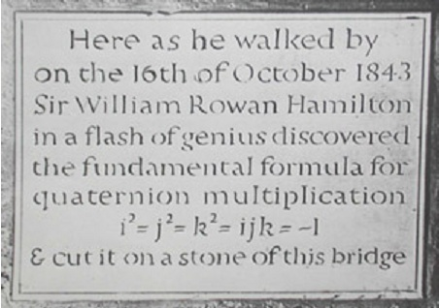
Rotacija pomoću quaterniona
Rješavaju probleme koji se pojavljuju kod rotacije Eulerovim kutovima.
Quaternioni su 4-dimenzionalni vektori (d+ai+bj+ck)
Predstavljaju proširenje kompleksnih brojeva s 3 imaginarne komponente
Neintuitivni – teško je predočiti rotaciju na temelju quaterniona
Hamilton je otkrio kako kompleksne brojeve gledati kao parove realnih brojeva
Pokušao je naći algebru koja bi omogućavala 3D geometriju – 1843. u šetnji sa svojom ženom, sinula mu je ideja o kvaternionima,
odnosno kako ih množiti

Slide 43
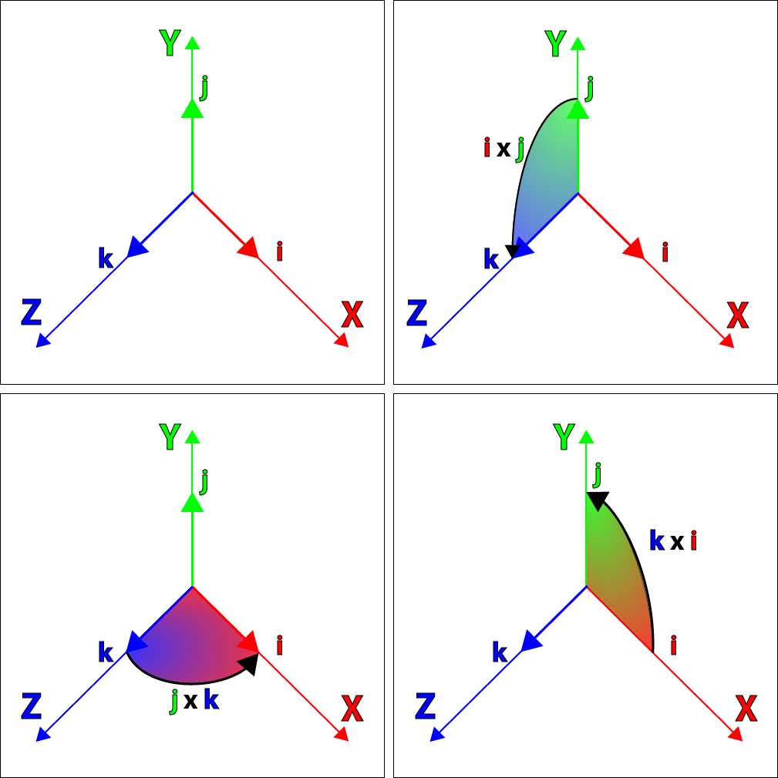
Rotacija pomoću quaterniona
Rješavaju probleme koji se pojavljuju kod rotacije Eulerovim kutovima.
Quaternioni su 4-dimenzionalni vektori (d+ai+bj+ck)
Predstavljaju proširenje kompleksnih brojeva s 3 imaginarne komponente
Neintuitivni – teško je predočiti rotaciju na temelju quaterniona
https://www.3dgep.com/understanding-quaternions/
http://www.opengl-tutorial.org/intermediate-tutorials/tutorial-17-quaternions/#quaternions
i² = j² = k² = ijk = -1
ij = k; jk = i; ki = j
ji = -k; kj = -i; ik = -j

Slide 44
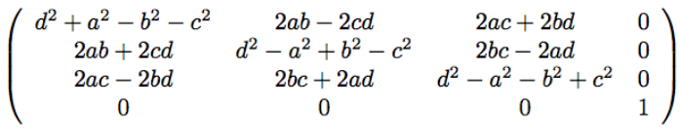
Rotacija pomoću quaterniona
Rješavaju probleme koji se pojavljuju kod rotacije Eulerovim kutovima.
Quaternioni su 4-dimenzionalni vektori (d+ai+bj+ck)
Rotacija pomoću quaterniona < d, a, b, c > se može prikazati u matričnom obliku:

Slide 45
OBJEKTI U 3D PROSTORU
Postupak prikazivanja na 2D površinu obuhvaća:
Kreiranje 3D scene od geometrijskih primitiva;
Transformaciju lokalnog koordinatnog sustava u 3D koordinatni sustav svijeta;
Proračun osvjetljenja;
Projekcijske transformacije (3D u 2D);
Odrezivanje;
Rasterizacija (2D slika u rasterski format - piksela);
Teksturiranje, sjenčanje (shader program).

Slide 46
OBJEKTI U 3D PROSTORU
Prikaz 3D objekata je složeniji (nego prikaz 2D objekata) zbog:
- dodatne dimenzije
- ograničenosti prikaznih uređaja na dvije dimenzije.
Grafički protočni sustav:

Slide 47
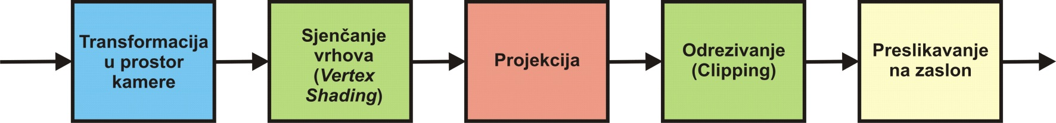
OBJEKTI U 3D PROSTORU
Odrezivanje – nakon proračuna osvjetljenja radi realističnosti.
Geometrijska faza protočnog sustava (3D):
3D koordinate (koordinatni sustav predmeta ili scene)
3D koordinate (koordinatni sustav pogleda)
3D – projekcijski volumen u jediničnu kocku
Odbacivanje dijelova izvan projekcijske kocke
3D (iz jedinične kocke) – 2D (linearna transformacija, z nepromijenjen)
Izračun osvjetljenja vrhova (npr. Phong)

Slide 48
3D - Projekcije
Projekcije transformiraju tj. preslikavaju koordinate točaka objekata iz prostora višeg reda u koordinate točaka u prostoru nižeg reda.
Primjer: prikaz scene definirane u 3D prostoru na dvodimenzionalnom prikaznom uređaju kao što je zaslon računala.
Promatramo preslikavanje 3D objekata u 2D te na područje ravninskih geometrijskih projekcija.

Slide 49
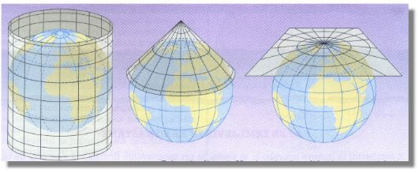
3D - Projekcije
Projekcije:
ravninske
neravninske*
negeometrijske*
*Projekcija na zakrivljenu površinu odnosno uz uporabu zakrivljenih projekcijskih zraka (npr. mnoge kartografske projekcije).

Slide 50
3D - Projekcije
Projekcije:
Ravninske geometrijske projekcije se u načelu odvijaju na sljedeći način:
1. projekcijske zrake (ili projektori) izlaze iz projekcijskog središta (COP – center of projection)
2. projekcijske zrake prolaze kroz sve točke objekta i presijecaju projekcijsku ravninu (projection plane) tvoreći u njoj oblik projekcije.

Slide 51
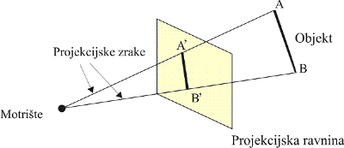
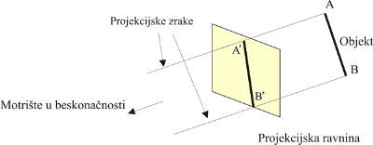
3D - Projekcije
Ravninske geometrijske projekcije:
perspektivne projekcije
paralelne projekcije
Temeljna razlika je u odnosu projekcijskog središta i projekcijske ravnine.
Paralelne projekcije: udaljenost projekcijskog središta i projekcijske ravnine je beskonačna
Perspektivne projekcije: udaljenost projekcijskog središta i projekcijske ravnine je konačna.

Slide 52
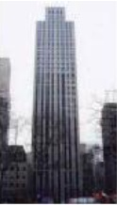
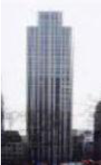
3D - Projekcije
Linija AB i njena perspektivna projekcija A'B';
Linija AB i njena paralelna projekcija A'B'.
Projekcijske zrake AA' i BB' su paralelne

Slide 53
3D - Projekcije
Ortogonalna projekcija
najjednostavnija paralelna projekcija
preslikava sve točke objekta paralelnim zrakama na određenu ravninu.
u slučaju ortogonalne projekcije na koordinatne ravnine projekcijske zrake su okomite na ravninu projekcije
xy ravnina
xz ravnina
yz ravnina

Slide 54
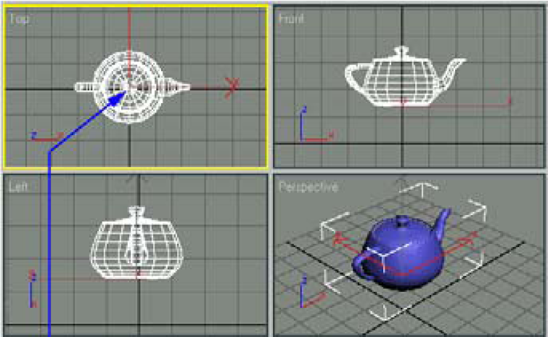
3D - Projekcije
Ortogonalna projekcija
Konstrukcija tri ortogonalne projekcije

Slide 55
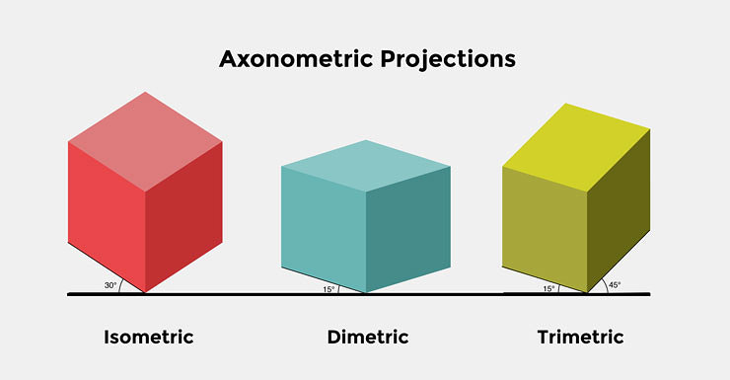
3D - Projekcije
Aksonometrijske projekcije
Paralelne projekcije kod kojih projekcijska ravnina nije paralelna sa niti jednom od koordinatnih ravnina
Paralelne linije se skraćuju s istim faktorom.
Izometrijska: Kutovi među sve tri glavne osi su jednaki (120º). Jednako skaliranje duž svake osi
Dimetrijska: Kutovi između dvije osnovne osi su jednaki; potrebna dva omjera skaliranja
Trimetrijska: Različiti kutovi između tri koordinatne osi; potrebna 3 faktora skaliranja

Slide 56
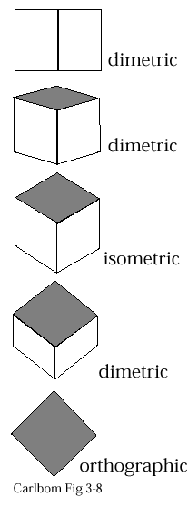
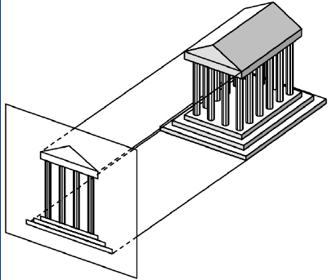
3D - Projekcije
Ortografska (ortogonalna):
projekcijsko središte je u beskonačnosti, zrake su paralelne i ortogonalne na projekcijsku ravninu

Slide 57

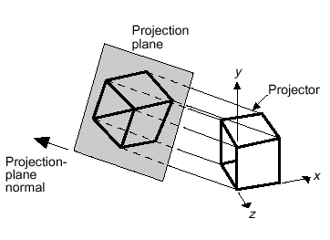
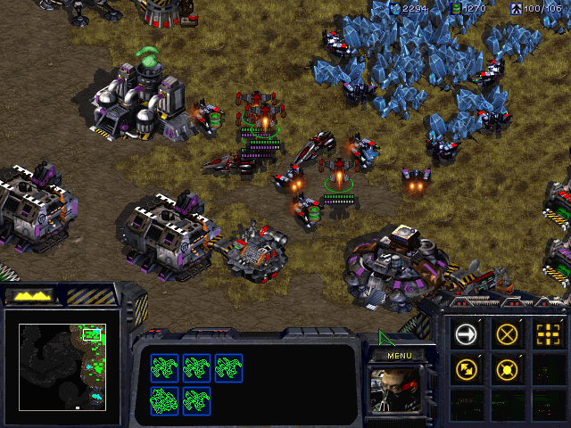

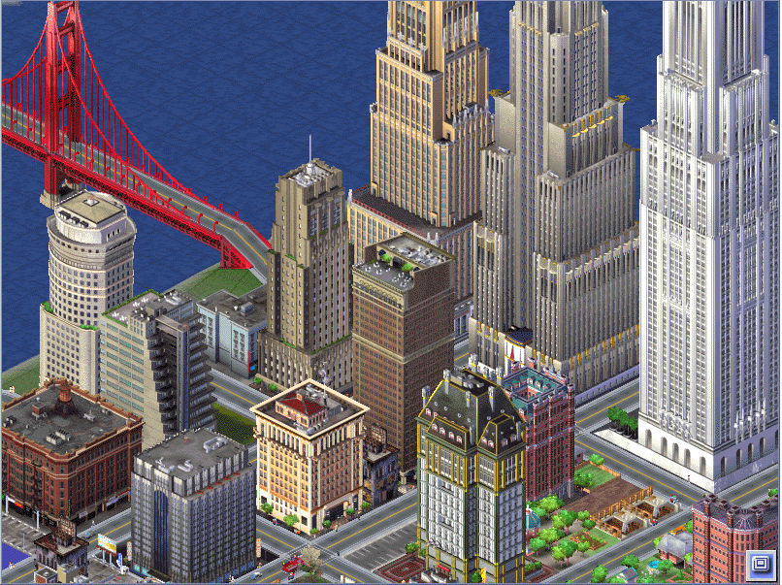
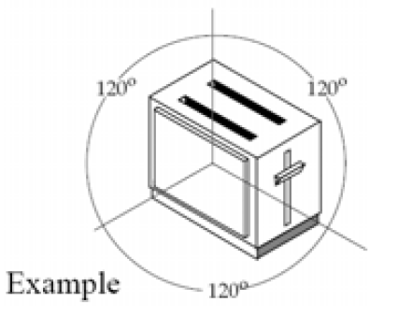
3D - Projekcije
Primjeri izometrijske projekcije

Slide 58
3D - Projekcije
Kosa projekcija
Kosa projekcija također pripada paralelnim projekcijama kao i ortogonalna tj. projekcijske zrake su međusobno paralelne.
Razlika: projekcijske zrake nisu ortogonalne na projekcijsku ravninu nego na nju upadaju pod nekim kutom.
Likovi koji su paralelni s ravninom projekcije projicirani su bez izobličenja.
Neka je zadana točka P s homogenim koordinatama.
Ako želimo odrediti kosu projekciju P'' točke P na xy-ravninu, potrebno je :
odrediti kut projekcije α za koji će se os z prikloniti prema osi x
odrediti i faktor prikrate n kojim ćemo množiti z vrijednosti točaka.

Slide 59
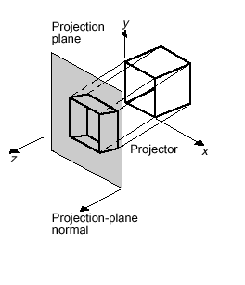
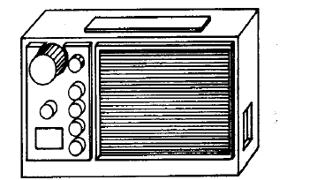
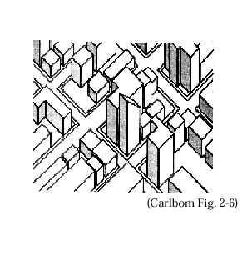
Primjeri kose projekcije
(Carlbom Fig. 2-4)

Slide 60
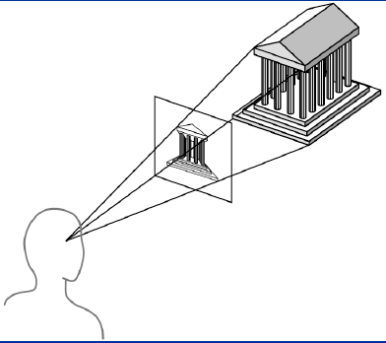
3D - Projekcije
Perspektivne projekcije
Perspektivne projekcije imaju neku konačnu udaljenost do projekcijskog središta u kojem konvergiraju paralelne linije koje nisu paralelne s projekcijskom ravninom.
U 3D prostoru paralelne linije mogu se sječi samo u beskonačnosti -> projekcijsko središte možemo shvatiti i kao projekciju točke u beskonačnosti.
Fotografija, ljudski vid
i naziv fotografska projekcija, COP - motrište.
Udaljeni objekti izgledaju manji.

Slide 61
3D - Projekcije
Perspektivne projekcije
Jednotočkovna perspektivna projekcija kocke na ravninu koja siječe os z uz prikaz točke konverzije projekcijskih zraka koja je okomita na ravninu projekcije.

Slide 62
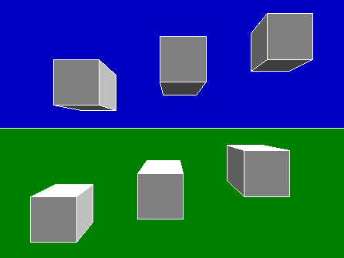
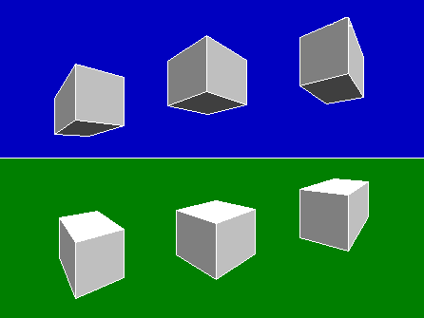
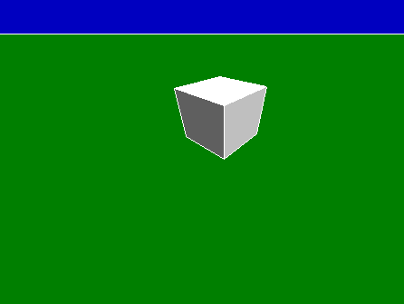
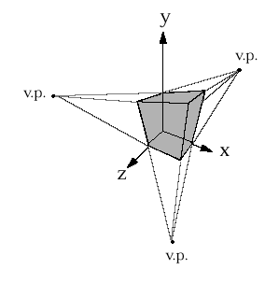
3D - Projekcije
Perspektivne projekcije

Slide 63
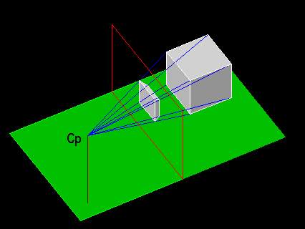
3D - Projekcije
Perspektivne projekcije
Konstrukcija kocke perspektivnom projekcijom s jednim žarištem (Cp – centar projekcije). Normala projekcijske ravnine je paralelna sa osi z.

Slide 64
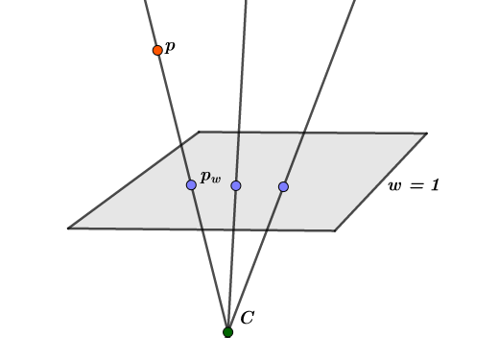
3D - Projekcije
Perspektivne projekcije
h - udaljenost centra projekcije C do projekcijske ravnine
p_{W} p

Slide 65
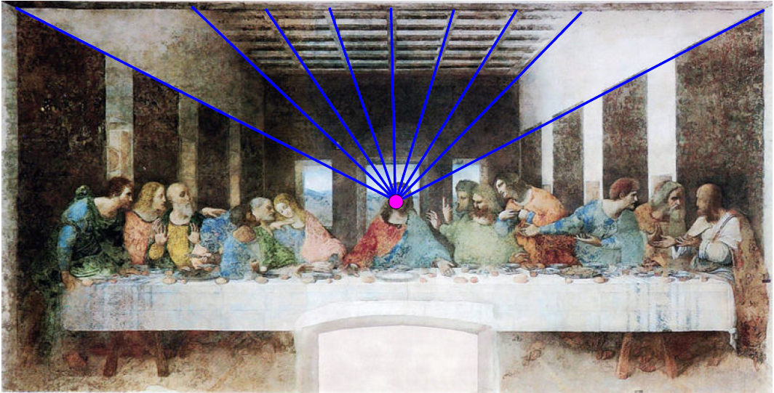
3D - Projekcije
Perspektivne projekcije - Leonardo da Vinci, Posljednja večera, 1495–1498

Slide 66
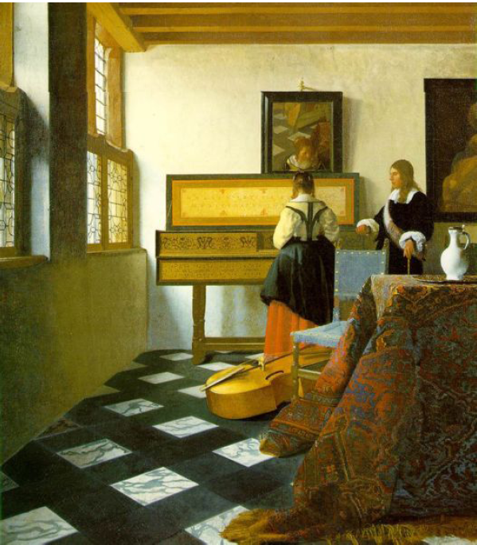
3D - Projekcije
Perspektivne
projekcije
Jan Vermeer,
Glazbena lekcija,
1662

Slide 67
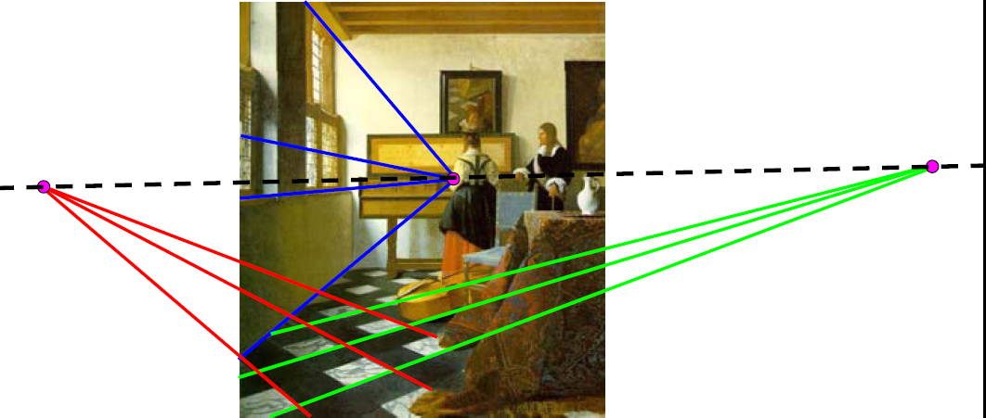
3D - Projekcije

Slide 68

3D - Projekcije
Vredeman de Vries
Perspektiva

Slide 69
3D
Definicija projekcijske ravnine volumena pogleda
Pogled na 3D objekt u 2D koordinatnom sustavu zahtijeva projekcijsku ravninu i projekcijski volumen (view frustum, 3D view volume).
Volumen pogleda definira koji se dio prostora projicira.
Nakon što smo odredili o kojem se dijelu prostora (volumenu) radi potrebno je odrezati dijelove predmeta koji su izvan tog područja

Slide 70

3D
Definicija projekcijske ravnine volumena pogleda
Projekcijska ravnina ili ravnina pogleda (view plane) određena je točkom na ravnini koju nazivamo referentna točka pogleda (view reference point – VRP) i okomicom na ravninu pogleda (view plane normal – VPN).
Centar projekcije
(PRP)
Ravnina pogleda može biti bilo gdje s obzirom na objekte u svijetu ili sceni koje želimo projicirati.

Slide 71
3D
Definicija projekcijske ravnine volumena pogleda
Uz zadanu ravninu pogleda, potreban je i prozor na toj ravnini.
Za definiranje prozora u ravnini pogleda, potrebno je odrediti minimalne i maksimalne vrijednosti koordinata prozora duž dvije ortogonalne osi.
Centar projekcije
(PRP)

Slide 72
3D
Definicija projekcijske ravnine volumena pogleda
Ove osi su dio 3D referentnog koordinatnog sustava (View Reference Coordinate - VRC).
Ishodište VRC sustava je točka VRP.
Smjer osi u se određuje tako da jedinični vektori u, v i n formiraju koordinatni sustav po pravilu desne ruke
Centar projekcije
(PRP)

Slide 73
Volumen pogleda (projekcijski volumen)
Volumen pogleda ograničavamo kako bi se ograničili samo na neki konačni prostor promatranja
Prednja i stražnja ravnina odrezivanja su paralelne s projekcijskom ravninom i njihova normala je označena s VPN
Volumen pogleda za ortogonalnu projekciju
DOP - smjer projekcije

Slide 74
Volumen pogleda
Volumen pogleda za kosu projekciju
Smjer projekcije (DOP) i VPN nisu paralelni- VPN je okomit na prednju i stražnju ravninu odrezivanja
Volumen pogleda za perspektivnu projekciju

Slide 75
Primjena ravninskih geometrijskih projekcija
Postupak prikazivanja 3D objekata
Zadani volumen pogleda i projekcija
Linije se (s obzirom na volumen pogleda) odrezuju izračunavanjem njihova sjecišta sa svakom od šest ravnina koje definiraju taj volumen
Linije koje ostanu nakon odrezivanja projiciraju se na ravninu promatranja rješavanjem sustava jednadžbi koje se odnose na presjek projekcijskih zraka i ravnine promatranja
Potreban veliki broj kalkulacija koje se ponavljaju za svaku liniju koju želimo prikazati
Možemo li postupak ubrzati?

Slide 76
Primjena ravninskih geometrijskih projekcija
Učinkovitija procedura se temelji na podijeli cijelog postupka na više malih, jednostavnijih koraka.
Neke volumene pogleda lakše je odrezivati od drugih.
Na primjer, presjek linije sa svakom ravninom volumena pogleda paralelne projekcije jednostavno se računa ako je zadano sljedećih šest ravnina:

Slide 77
Primjena ravninskih geometrijskih projekcija
Također, izračunavanje je jednostavno i ako je volumen pogleda perspektivne projekcije zadan sa ravninama:
To su tzv. kanonski volumeni pogleda
Kanonski volumen pogleda za
paralelne
perspektivne projekcije

Slide 78
Primjena ravninskih geometrijskih projekcija
Strategija rješavanja:
Pronađi transformacije normalizacije N_{par} i N_{per};
Transformiraj (koristeći N_{par} i N_{per}) neki proizvoljni volumen pogleda u paralelni ili perspektivni kanonski volumen pogleda, respektivno;
Projiciranje u 2D;
Provedi odrezivanje.
Ova strategija transformira i one točke koje će se naknadno odrezati, ali je zato odrezivanje jednostavno.

